Slide 1
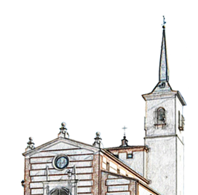
DIOS SALVA POR LOS PROFETAS: PORTAVOCES DE DIOS Anexo I y Anexo II
ESCUELA DE BIBLIA
PARROQUIA ASUNCIÓN NTRA SRA.
POZUELO DE ALARCÓN. MADRID

Slide 2
ANEXO I
Jeremías

Slide 3
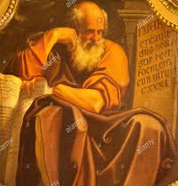
Jeremías
Jeremías (Anatoth, Judea 650 a. C. – Daphnae, Egipto 585 a. C.). Profeta hebreo, hijo del sacerdote Hilcías. Según él mismo escribe, fue llamado por Dios en el decimotercer año de gobierno del rey Josías. Es autor del libro de la Biblia que lleva su nombre: el Libro de Jeremías.
Se le atribuye también la autoría de los libros de los Reyes y del Libro de las Lamentaciones.
Su labor fue llamar al arrepentimiento al reino de Judá debido al castigo impuesto por Yahvéh de que serían conquistados por los caldeos si no volvían su corazón hacia Dios.
Su vida, como profeta, se caracterizó por soportar con una entereza los castigos y acusaciones que sufrió, desde azotes hasta ser abandonado en estanques o arrojado a las mazmorras.

Slide 4
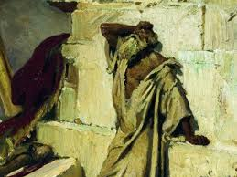
Jeremías
Según Jeremías,la primera versión de su libro profético fue destruida a fuego por el rey Joaquim, bajo cuyo gobierno el profeta vivió en continuo peligro de muerte.
La persecución contra Jeremías se acrecentó bajo el mandato de Sedecías. Este, a pesar de reconocerlo como portador de la palabra de Dios, lo trató con crueldad y lo acusó de espía de los babilonios.
Jeremías llamó a liberar a los esclavos como muestra de conversión. En principio, su llamamiento fue acatado, aunque luego los amos volvieron a privar de la libertad a los que habían sido liberados. Esta actitud fue considerada por el profeta como el sello del destino que sobrevendría al reino Judá

Slide 5
ANEXO II
Libro de Jeremías

Slide 6
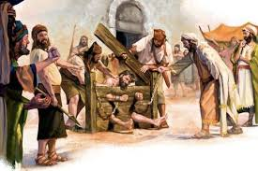
Libro de Jeremías
La primera parte de su libro (Jr 1-25) presenta los oráculos contra Judá y Jerusalén, en los que se incluyen profecías de esperanza para los israelitas del norte, en tiempos de Josías.
Los relatos biográficos mezclados con anuncios de salvación son los elementos de la segunda parte (Jr 26-35), de forma que la vida del profeta aparece vinculada a su mensaje.
La tercera parte (Jr 36-45) narra los padecimientos del profeta
El libro concluye con una colección de oráculos contra las naciones (Jr 46-51) y un apéndice histórico (Jr 52, paralelo a 2 Re 24) escrito por un redactor deuteronomista que sitúa así la vida y obra del profeta en el contexto de la caída de Jerusalén con un fondo de esperanza mesiánica.

Slide 7
Libro de Jeremías
Los textos de Jeremías fueron reinterpretados durante más de dos siglos por los partidarios de un judaísmo de tipo más laical, abierto a la teología del pacto, en la línea del Deurteronomio.
Fueron muy importantes en la reconstrucción del judaísmo llevada a cabo durante el exilio y en los siglos siguientes.
En la época de los LXX (siglo III a. C.) el Libro de Jeremías aún no había quedado fijado, se seguía reelaborando e interpretando. Por eso hay dos versiones de su profecía, con grandes diferencias entre ellas: un texto más largo (versión griega) y otro más corto (versión hebrea)

